Slide 1
ΑΡΧΕΣ ΚΙΝΗΜΑΤΟΓΡΑΦΙΚΗΣ ΓΛΩΣΣΑΣ
ΜΟΝΤΑΖ ΣΥΝΕΧΕΙΑΣ
ΑΣΥΝΕΧΕΙΑ ΧΩΡΟΥ ΚΑΙ ΧΡΟΝΟΥ

Slide 2
ΜΟΝΤΑΖ ΣΥΝΕΧΕΙΑΣ
Διασφαλίζει την αφηγηματική συνέχεια προσπαθώντας να μη διασπά την προσοχή του θεατή.
Το σύστημα συνέχειας παράγει μια ομαλή ροή από πλάνο σε πλάνο
Ειδικότερα (σε σχέση με τις 4 διαστάσεις του μοντάζ): Διατηρείται η συνέχεια των γραφιστικών ιδιοτήτων από πλάνο σε πλάνο (συμμετρία, φωτισμός κλπ). Ο ρυθμός του μοντάζ βασίζεται στην παραδοχή πως τα σύντομα πλάνα θα είναι τα κοντινά. Έχουμε συνέχεια του χώρου με το σύστημα των 180^{ο} . Έχουμε χρονική συνέχεια

Slide 3
ΤΟ ΣΥΣΤΗΜΑ ΤΩΝ 180^{Ο} ΣΤΟ ΧΩΡΟ
Η δράση κυλά κατά μήκος ενός διακριτού νοητού άξονα που ορίζει ένα ημικύκλιο ή μια περιοχή 180^{ο} μέσα στην οποία τοποθετείται η κάμερα λήψης
Ο κιν/στής σχεδιάζει, κιν/φεί και μοντάρει τα πλάνα σεβόμενος αυτήν την ευθεία

Slide 4
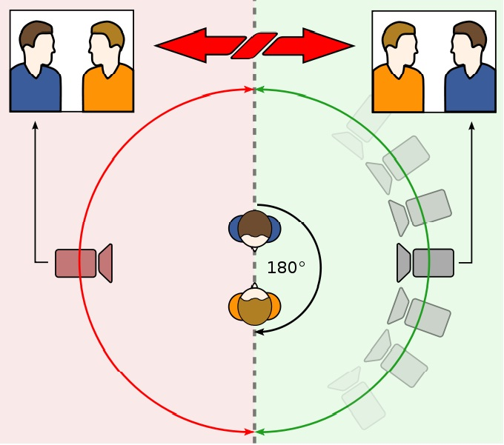

Slide 5
Θέλουμε να κινηματογραφήσουμε τον διάλογο δύο ανθρώπων που κάθονται ο ένας απέναντι από τον άλλο (όπως τους βλέπετε στην κάτοψη στην φωτογραφία). Άξονας είναι στην συγκεκριμένη περίπτωση η νοητή ευθεία που συνδέει τα βλέμματα των δύο ανθρώπων

Slide 6
Ποιος είναι λοιπόν ο περιορισμός; Η κάμερα, σύμφωνα με τον κανόνα του άξονα (ή αλλιώς των 180 μοιρών) θα πρέπει πάντα να κινείται ή να αλλάζει θέσεις μόνο από την μία πλευρά του άξονα, όπως στο παράδειγμα στο ημικύκλιο που ορίζεται με βάση τον άξονα

Slide 7
Το σκεπτικό πίσω από τον κανόνα είναι η ανάγκη να έχουν πάντα τα δύο πρόσωπα την ίδια χωροταξική σχέση μεταξύ τους στις τελικές εικόνες – πάντα στην ίδια σκηνή ο ένας να εμφανίζεται δεξιά και ο άλλος αριστερά, ή όταν το πλάνο περιλαμβάνει μόνο τον έναν από τους δύο, το βλέμμα του να κοιτάζει πάντα προς την ίδια κατεύθυνση του κάδρου

Slide 8
Αποτέλεσμα της τήρησης του κανόνα είναι η ομαλή μετάβαση των πλάνων, που θα κάνει την δουλειά του μοντέρ πιο εύκολη, και φυσικά, ο ακριβής προσανατολισμός του θεατή
Αν για παράδειγμα ξαφνικά η κάμερα περνούσε τον άξονα, πλέον ο άντρας με την πορτοκαλί μπλούζα θα εμφανιζόταν στα δεξιά, ενώ μέχρι τώρα εμφανιζόταν στα αριστερά

Slide 9
Επιπλέον, το βλέμμα του θα έχει πλέον στραφεί προς την αντίθετη κατεύθυνση. Χωρίς ομαλή μετάβαση, αυτή η ξαφνική αλλαγή θα αποπροσανατόλιζε τον θεατή, κάνοντάς τον να νομίσει πως ο άντρας άλλαξε θέση στην σκηνή
Ο άξονας δεν ισχύει μόνο μεταξύ δύο ανθρώπων, αλλά οποιονδήποτε υποκειμένων/αντικειμένων αλληλεπιδρούν σε μία σκηνή

Slide 10
Επέκταση του παραπάνω κανόνα θεωρείται και αυτός της κίνησης από πλάνο σε πλάνο
Αν ένας άνθρωπος ή ένα αυτοκίνητο για παράδειγμα βρίσκονται σε κίνηση, πηγαίνοντας από την αριστερή προς την δεξιά πλευρά του κάδρου, τότε στο αμέσως επόμενο πλάνο, θα πρέπει να μπουν και πάλι από την αριστερή πλευρά. Διαφορετικά, αποπροσανατολίζεται για άλλη μια φορά ο θεατής, θεωρώντας πως βλέπει άλλο πρόσωπο/αυτοκίνητο, να κατευθύνεται μετωπικά προς αυτό που είδε πριν

Slide 11
Όπως όλοι οι κανόνες, όμως, έτσι και οι παραπάνω υπάρχουν για να παραβιάζονται
Όταν ο σκηνοθέτης θέλει επίτηδες να προκαλέσει τον αποπροσανατολισμό του θεατή οι κανόνες του άξονα και της κίνησης παραβιάζονται κατά βούληση

Slide 12
ΣΥΝΗΘΙΣΜΕΝΕΣ ΤΑΚΤΙΚΕΣ ΜΟΝΤΑΖ ΤΟΥ ΣΥΣΤΗΜΑΤΟΣ ΤΩΝ 180^{ο}
Πλάνο εδραίωσης/ establishing shot (και επανεδραίωσης/ reestablishing shot) για προσδιορισμό (και επαναπροσδιορισμό) του χώρου
Πρόκειται συνήθως για μακρινά καδραρίσματα που παρουσιάζουν (ή, έπειτα από μια σειρά κοντινότερων πλάνων, ξαναπαρουσιάζουν) τα αντικείμενα, το σκηνικό και τα πρόσωπα και τις σχέσεις τους στο χώρο

Slide 13
ΑΝΤΙΣΤΟΙΧΑ ΠΛΑΝΑ
Αντίστοιχα πλάνα (shot/reverse shot), δηλαδή δύο ή περισσότερα πλάνα που μοντάρονται μαζί και εναλλάσσουν πρόσωπα, συνήθως σε μια συζήτηση, δείχνοντας πρώτα τη μια άκρη της γραμμής των 180ο και έπειτα την άλλη
Συνηθίζονται και καδραρίσματα αμόρσες, δηλαδή πάνω από τον ώμο

Slide 14
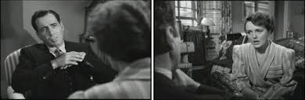

Slide 15
ΡΑΚΟΡ ΒΛΕΜΜΑΤΩΝ
Ρακόρ βλεμμάτων ή κατ στον άξονα (Eyeline Match)
Κόψιμο που υπακούει στην αρχή του νοητού άξονα:
Tο πρώτο πλάνο δείχνει ένα πρόσωπο που κοιτάει κάτι που βρίσκεται εκτός οθόνης ενώ το δεύτερο μας δείχνει τι κοιτάει. Σε κανένα από τα δύο πλάνα δεν είναι παρόντες και ο παρατηρητής και το αντικείμενο
Αν ο χαρακτήρας κοιτάζει αριστερά, το επόμενο πλάνο θα πρέπει να υπονοεί πως το ίδιο αυτό πρόσωπο βρίσκεται δεξιά εκτός οθόνης

Slide 16
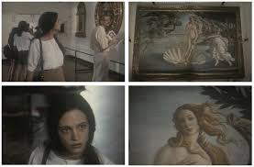
ΥΠΟΚΕΙΜΕΝΙΚΟ ΚΟΨΙΜΟ

Slide 17
ΚΑΤ ΣΤΗΝ ΚΙΝΗΣΗ
Σύζευξη πάνω στη δράση ή κατ στην κίνηση (match on action)
Κόψιμο συνέχειας που ενώνει δύο διαφορετικές οπτικές της ίδιας πράξης κατά την κίνηση, κάνοντας αυτήν να φαίνεται συνεχιζόμενη

Slide 18
ΑΝΑΛΥΤΙΚΟ ΝΤΕΚΟΥΠΑΖ
Αναλυτικό ντεκουπάζ από ένα πλάνο εδραίωσης του χώρου σε κοντινότερα πλάνα
(Αναλυτικό ντεκουπάζ= αναλυτικά κοντινότερα επιμέρους πλάνα ενός γενικότερου)
Το αναλυτικό ντεκουπάζ, με τη συνδρομή του καδραρίσματος και της ηθοποιίας, κατευθύνει την προσοχή μας στην αφήγηση

Slide 19
ΨΕΥΔΟΚΟΨΙΜΟ
Ορισμένες φορές ένας σκηνοθέτης, ενδέχεται να μην έχει απόλυτη συνέχεια από πλάνο σε πλάνο επειδή έχει συνθέσει το κάθε πλάνο για συγκεκριμένους λόγους
Δεδομένου ότι το σύστημα των 180^{ο} δίνει έμφαση στην αφηγηματική αιτιότητα, ο σκηνοθέτης διαθέτει κάποια ελευθερία να «κλέψει» στη μιζανσέν από πλάνο σε πλάνο, δηλαδή να μην ταιριάξει ελαφρώς τις θέσεις των χαρακτήρων ή των αντικειμένων

Slide 20
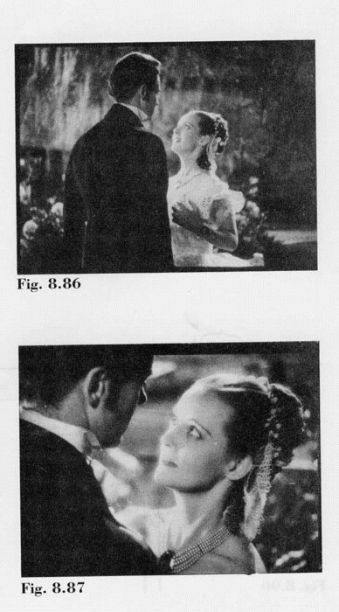

Slide 21
Με τις τακτικές αυτές ο χώρος σταθεροποιείται και αναγνωρίζουμε τη θέση των χαρακτήρων, ακόμη κι αν δεν βρίσκονται στο ίδιο καρέ
Το βασικό σχήμα που ακολουθείται είναι: εδραίωση, ντεκουπάζ, επανεδραίωση

Slide 22
Το σχήμα αυτό συμβάλει αποφασιστικά στην προώθηση της αφήγησης (μαθαίνουμε το σκηνικό χώρο, τους πρωταγωνιστές, τις διαθέσεις τους) και παρακινεί το θεατή να παρακολουθεί τη συνέχεια της αφήγησης, λησμονώντας ότι υπάρχουν τα κοψίματα, οι εναλλαγές πλάνων και τα άλλα στοιχεία του μοντάζ

Slide 23
Το μοντάζ υποτάσσει το χώρο στη δράση και η αφηγηματική συνέχεια διατηρείται, ακόμη και κάθε φορά που, αναπόφευκτα, η γραμμή των 180^{ο} μετατοπίζεται στη διάρκεια μιας σκηνής, οπότε ο κινηματογραφιστής χρειάζεται να επανεδραιώσει ένα νέο άξονα

Slide 24
Το μοντάζ συνέχειας εφοδιάζει την αφήγηση με μεγάλο εύρος γνώσεων (πχ ένα κόψιμο μας μεταφέρει σε οποιοδήποτε σημείο, στη σωστή πλευρά του άξονα)
Δημιουργεί την παντογνωσία του θεατή, ιδίως όταν γίνεται χρήση του παράλληλου μοντάζ, το οποίο παρέχει απεριόριστη πρόσβαση σε αιτιώδεις χωρικές και χρονικές πληροφορίες

Slide 25
ΠΑΡΑΛΛΗΛΟ ΜΟΝΤΑΖ ΣΤΟ ΣΥΣΤΗΜΑ ΣΥΝΕΧΕΙΑΣ
Το παράλληλο μοντάζ (crosscutting), αν και δημιουργεί κάποια ασυνέχεια χώρου δίνοντας πλάνα από διαφορετικά μέρη, στην περίπτωση του μοντάζ συνέχειας συνδέει τη δράση δημιουργώντας μια αίσθηση αιτίου – αιτιατού, συνυφαίνει διαφορετικά νήματα δράσης, παρέχει μεγάλο εύρος πληροφοριών, παράγει σασπένς και δημιουργεί παραλληλίες

Slide 26
ΑΛΛΕΣ ΔΥΝΑΤΟΤΗΤΕΣ ΕΚΤΟΣ ΑΠΌ ΤΟ ΜΟΝΤΑΖ ΣΥΝΕΧΕΙΑΣ
1)Γραφιστικές και Ρυθμικές δυνατότητες
Το αφήγημα σε δευτερεύουσα θέση ως προς το αμιγώς ρυθμικό ή γραφιστικό μοντάζ
2) Ασυνέχεια του χώρου και του χρόνου
Η συνέχεια του χώρου με αμφισημία (πχ κόψιμο με ήρωες εκτός της ιστορίας, όπως στην ταινία Στον Θείο μου από την Αμερική του Ρεναί

Slide 27
360^{ο} ΣΤΟΝ ΧΩΡΟ
Ασυνεχές μοντάζ 360^{ο} στο χώρο
Η δράση είναι ένα σημείο στο κέντρο ενός κύκλου με μη σταθερό χώρο, μη σταθερή σκηνική κατεύθυνση και διαταραγμένα ρακόρ βλεμμάτων

Slide 28
ΑΠΟΤΟΜΟ ΑΛΜΑ
Η συστηματική χρήση του απότομου άλματος (jump cut) που παραβιάζει τη χωρική, χρονική και γραφιστική συνέχεια. Τα κοψίματα αυτά δεν ρέουν ομαλά και αποπροσανατολίζουν το θεατή, πχ στην ταινία με Κομμένη την ανάσα του Γκοντάρ

Slide 29
ΜΗ ΔΙΗΓΗΤΙΚΟ ΕΜΒΟΛΙΜΟ ΠΛΑΝΟ
Μη διηγητικό εμβόλιμο πλάνο
Πλάνο ή σειρά από πλάνα που παρεμβάλλονται σε μια σεκάνς, και δείχνουν αντικείμενα που μοιάζουν να βρίσκονται εκτός του χώρου αφήγησης
Διαταράσσει και αποδυναμώνει την αφηγηματική συνέχεια, αιφνίδια ή εντελώς

Slide 30
ΧΡΟΝΙΚΕΣ ΑΣΥΝΕΧΕΙΕΣ
Χρονικές ασυνέχειες στη συχνότητα και τη σειρά, με ανακάτεμα πλάνων κλπ με αποτέλεσμα την αναστολή των κανονικών μας προσδοκιών για την ιστορία και τον εξαναγκασμό μας στη συγκέντρωση της προσοχής πάνω στην ίδια τη διαδικασία με την οποία συναρμόζεται η αφηγηματική δράση μιας ταινίας πχ στην ταινία Ο Τρελός Πιερρό του Γκοντάρ

Slide 31
ΜΟΝΤΑΖ ΑΣΥΝΕΧΕΙΑΣ: ΟΚΤΩΒΡΗΣ
Ο Αιζενστάιν αντιτάχθηκε εσκεμμένα στο μοντάζ συνέχειας
Έστηνε κινηματογραφούσε και έκοβε τις ταινίες του έτσι ώστε να πετυχαίνει τη μέγιστη δυνατή σύγκρουση από πλάνο σε πλάνο
Πίστευε πως μόνο αν αναγκαστεί ο θεατής να συνθέσει αυτές τις συγκρούσεις, θα μπορέσει να μετάσχει στην ενεργό κατανόηση της ταινίας

Slide 32
Για αυτό τον σκοπό ο Αιζενστάιν δημιούργησε τον Οκτώβρη χωρίς να δεσμεύεται από τη συμβατική δραματουργία
Οι ταινίες του Αιζενστάιν περιπλανώνται ελεύθερα μέσα στο χρόνο και το χώρο για να κατασκευάσουν ένα περίπλοκο σχηματισμό εικόνων που θα διεγείρουν τα συναισθήματα και τη σκέψη του θεατή

